Slide 1
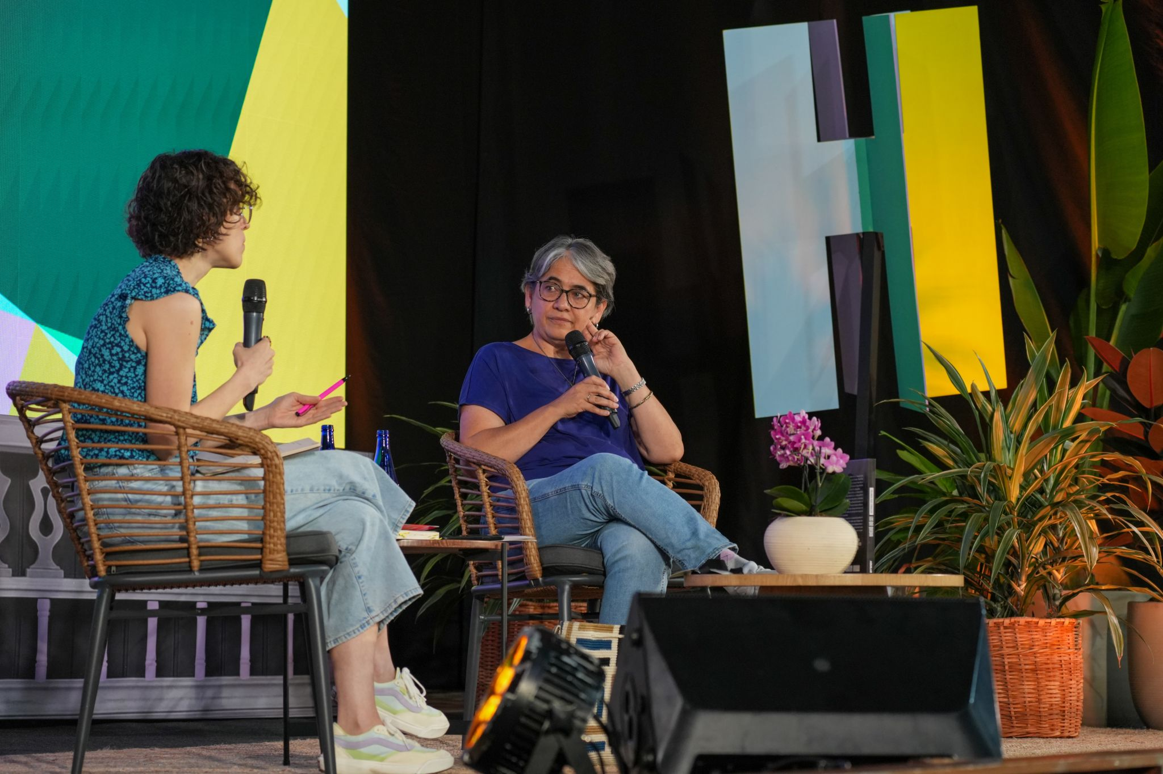
Adopción Organizacional de IA
Estrategia de capas

Slide 2
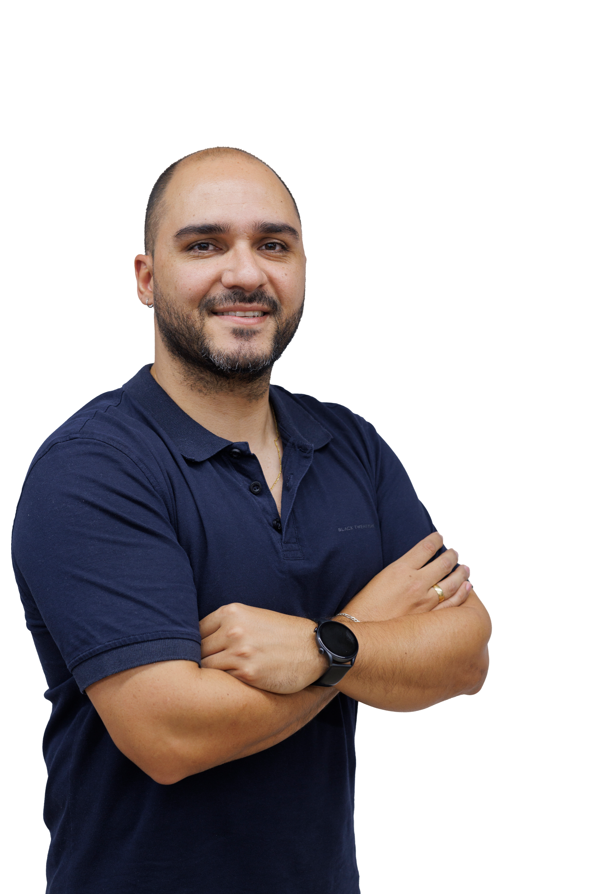
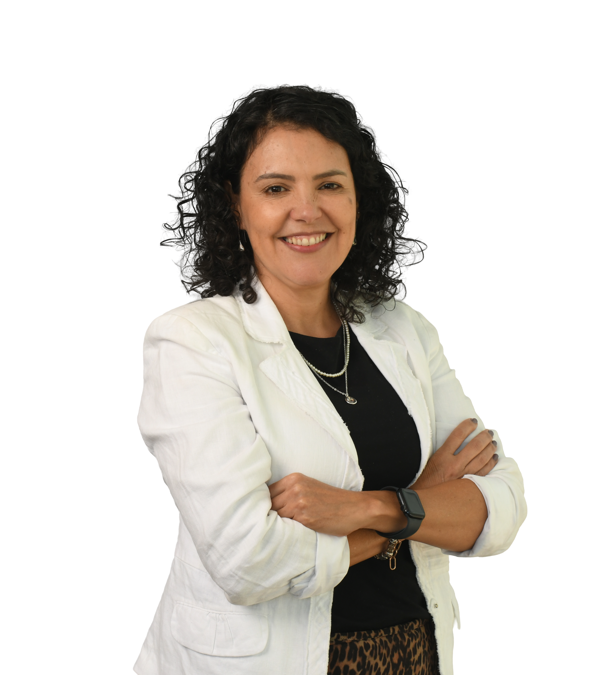

Speakers
Claudia Palacio
Dairo Cuervo
Camilo Ortiz
Seguridad de la información
Tecnologías Emergentes
Automatización Inteligente

Slide 3
Adopción organizacional de IA
Usuarios Finales/Negocio
Hiper-Automatización
– Usuarios, Acceso +
+ Costos, seguridad, Control datos –
Desarrollo IA a Medida

Slide 4
Usuarios Finales
Herramientas
Seguridad de la información
Concienciación

Slide 5
¿Hasta dónde llego por mi cuenta?
Usuarios Finales
Capa de asistentes configurables soluciones ligeras de negocio.
Conocimientos ajustados para mejores respuestas.
Agente (M365 Copilot / Sharepoint / Copilot Studio)
Asistentes configurables / Capa ligera de orquestación.
Hiper-Automatización

Slide 6
Hiper-automatización
Orquestadores
Agentes vs Asistentes
Caso de éxito (Norma)

Slide 7
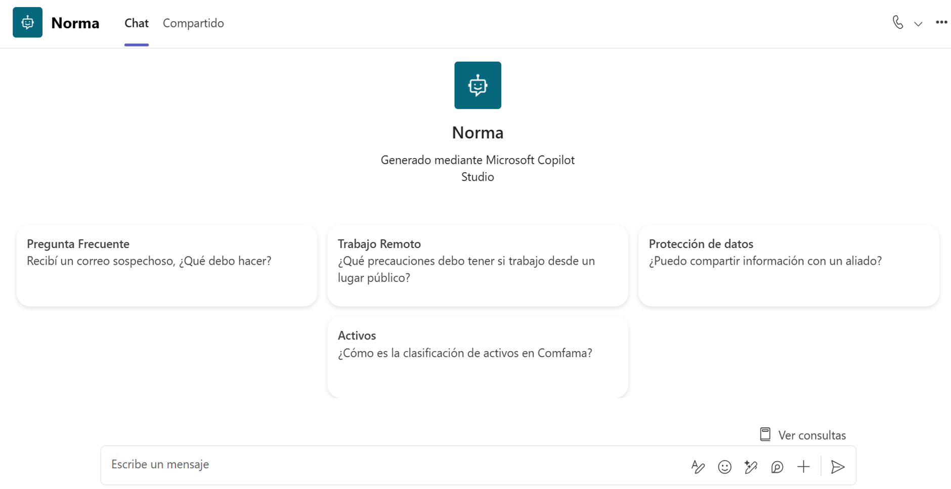
Chat bot para la seguridad y el cuidado
Resuelve dudas de seguridad y guía paso a paso para reportar incidentes y para evitarlos.

Slide 8
Desarrollo IA a Medida
Modelos a medida
Despliegue de soluciones
Recomendaciones adicionales

Slide 9
Fronteras de Adopción
Usuarios Finales/Negocio
Self-Service
Productividad
“Frontera A — Complejidad y Roles” (self‑service → ingeniería mínima)
Comoditización Ascendente
Flujos, Low/No-Code
Gobierno y seguridad
Operación y Control
“Frontera B — Ingeniería y escalabilidad” (low-code gobernado → ingeniería formal)
Dev IA a Medida
Ingeniería avanzada
Operación crítica

Slide 10
Adopción organizacional de IA
Usuarios Finales/Negocio
Ética, alfabetización digital y responsabilidad del usuario.
Seguridad de la información (protección de datos y compliance).
Chatbots SaaS (Interfaz Web) con funcionalidades escalonadas según suscripción (p. ej., M365 Copilot, ChatGPT, Gemini, Claude) (Manejo adecuado de información y gestión de acceso)
Compartiri usuarios y contraseñas.
Qué herramienta?
De la Alfabetización al Dominio.
Flujos, Low/No-Code
Orquestadores de workflow, Agentes/Asistentes automatización e integración con codificación mínima (p. ej., Copilot Studio + Power Automate, n8n, Zapier, Make).
Lineamientos y control
Costos, licenciamiento, integración, monitoreo y seguridad.
– Usuarios, Acceso +
+ Costos, seguridad, Control datos –
Dev IA a Medida
Fine-tuning de modelos, implementaciones privadas de RAG y despliegues internos de LLMs para casos de uso específicos.
MLOps / LLM-Ops para operacionalizar workflows de IA.
Gestión de datos con manejo estricto de información sensible y confidencial.
(Azure AI Foundry para construir y desplegar soluciones avanzadas de IA)

Slide 11
¿Hasta dónde llego por mi cuenta?
Usuarios Finales/Negocio
Capa de asistentes configurables en SaaS que, sin desarrollo complejo, permite definir comportamientos (instrucciones/roles), conectar datos y herramientas de usuarios/empresas, orquestar acciones y gobernar operaciones (seguridad, auditoría, versionado), con despliegue a través de canales empresariales y también para uso personal. Las respuestas se basan en las fuentes autorizadas del usuario, con el alcance y los permisos definidos por el administrador.
Agente (M365 Copilot / Sharepoint / Copilot Studio)
Asistentes configurables / Capa ligera de orquestación.
Flujos, Low/No-Code

Slide 12
Fronteras de Adopción
Usuarios Finales/Negocio
Self-service
Productividad/asitencia
Prompt/contexto
Acciones de un clicc
OOB (Out-Of-The-Box) / Licencia Incluida
“Frontera A — Complejidad y Roles” (self‑service → ingeniería mínima)
Disponibilización Ascendente
Flujos, Low/No-Code
Allow-list de conectores y DLP activo,.
Etiquetado obligatorio y control de compartición.
Ambientes Dev/Test/Prod + Solutions/ALM.
Catálogo de prompts + pruebas de RAI/jailbreak.
Monitoreo de uso y costos
“Frontera B — Ingeniería y escalabilidad” (low-code gobernado → ingeniería formal)
Dev IA a Medida
Code/SDKs/CLI.
Requiere VNet/Private Link o datos sensibles/PII.
Objetivos de SLA/latencia/throughput que low-code no puede cumplir.
LLMOps con evals, traces y guardrails.
Presupuesto y soporte 24/7 con runbooks.

